Slide 1
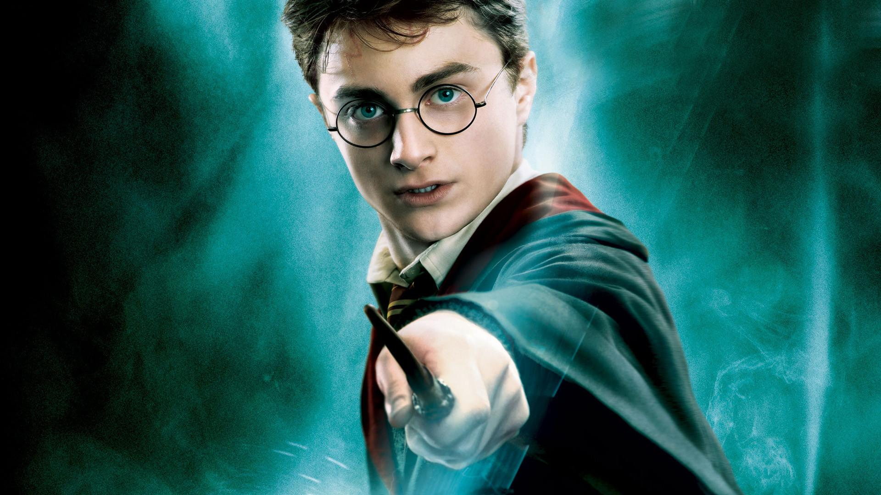
Fictie
Hoofdpersonen en bijfiguren

